Slide 1
Тихий океан

Slide 2
Вступ
Тихий океан не омиває берегів Європи, у якій ми живемо. Проте саме європейці дали йому таку назву. Це сталося 1520 року під час першого навколосвітнього плавання, яке очолював португалець Фернан Магеллан. Обігнувши першим із європейців Південну Америку, він здійснив перехід через величезні водні простори і переконався, що це -невідомий новий океан. Позаяк погода під час плавання сприяла мандрівникам, Магеллан назвав океан Тихим.

Slide 3
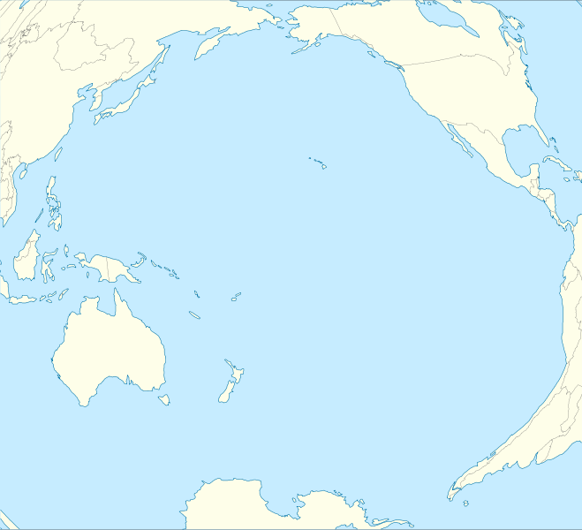
Географічне положення
Тихий океан ще називають Великим, оскільки він на планеті найбільший. Океан охоплює майже таку саму територію, як усі інші океани, разом узяті. На його площі -178,7 млн км2 - вільно розмістилися б усі материки і при цьому залишилося б місце ще для однієї Африки.

Slide 4
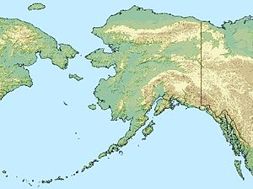
Географічне положення
Північна межа Тихого океану умовно проведена через Берингову протоку від берегів Євразії до узбережжя Північної Америки.
На пів­дні океан омиває узбережжя Австралії й досягає берегів Антарктиди. Тут його межі проведені умовно по меридіанах. Тихий океан лежить майже в усіх географічних поясах Землі, за винятком арктичного.

Slide 5
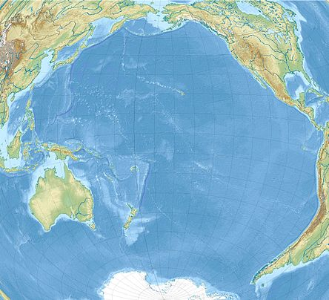
Географічне положення
Центральні області океану лежать в екваторіальному поясі, а сам екватор поділяє океан приблизно на дві рівні частини. Тому на північ і на південь від екватора природа Тихого океану подібна.
Водночас у західній і східній частинах одного й того самого географічного поясу природа океану помітно відрізняється. Ці відмінності зумовлені, зокрема, морськими течіями.

Slide 6
Географічне положення
Відмінності в природі західної та східної частин океану зумовлені також і обрисами берегової лінії материків. У Євразії вона дуже роз­членована і має численні затоки, острови та окраїнні моря. Ці затоки й моря часто глибоко врізаються в суходіл. Тому захід Тихого океану зазнає більшого впливу материків, ніж схід.

Slide 7
Географічне положення
Тихий океан омиває береги Євразії, Австралії, Північної та Пів­денної Америки. І хоча вони віддалені одна від одної на тисячі кілометрів, води Тихого океану не лише розділяють материки, а водночас і єднають їх. Адже через океан пролягають найважливіші транспортні шляхи, що сполучають країни Азії, Австралії та Америки.

Slide 8
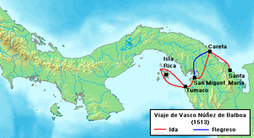
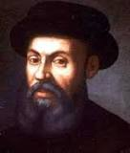
Історія відкриття та освоєння
У 1513 році іспанський завойовник Васко Нуньес де Бальбоа, рухаючись на захід, першим серед європейців перетнув Америку і досяг берегів невідомих водних просторів.
Лише через сім років потому завдяки португальцю Ф. Магеллану, який першим перетнув невідоме «море», з'явилася сучасна назва - Тихий океан. Ф. Магеллан і Магелланова протока, що з'єднує два океани - Тихий і Атлантичний
Ф. Магеллан

Slide 9
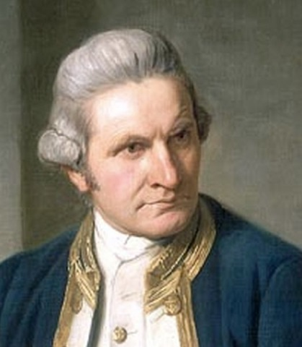
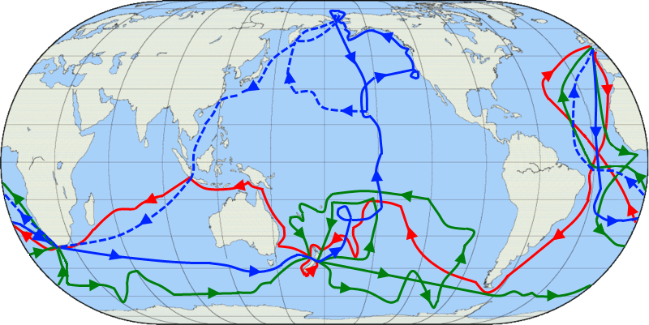
Історія відкриття та освоєння
Англійський мореплавець Джеймс Кук у 1768-1771 роках відкрив у Тихому океані багато островів, у тому числі Гавайські та Великий Бар'єрний риф. У всіх його експедиціях брали участь природознавці, які зібрали великий науковий матеріал.
Джеймс Кук
Маршрути трьох подорожей Кука

Slide 10
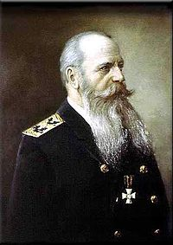
Історія відкриття та освоєння
Наприкінці 1880 років водні маси Тихого океану в його північній частині успішно вивчав наш співвітчизник - адмірал і вчений С.О. Макаров. За свою роботу він був удостоєний премії Російської академії наук і золотої медалі Географічного товариства.
Степан Макаров

Slide 11
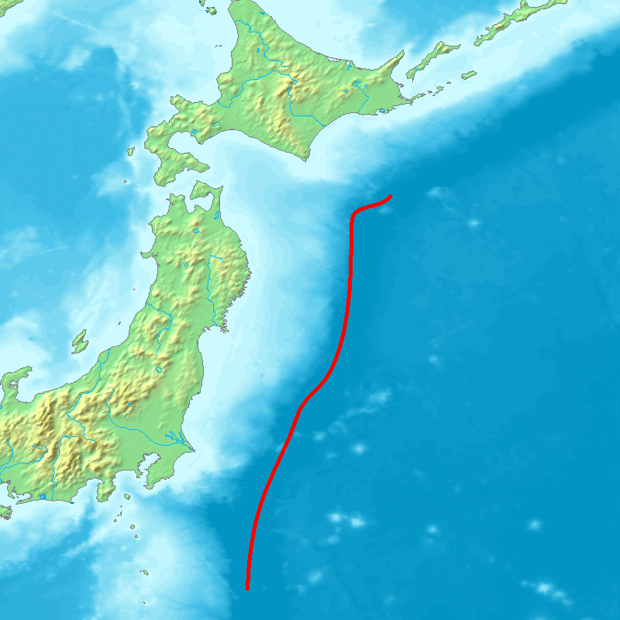
Історія відкриття та освоєння
На початку 1930 років англійське науково-дослідне судно «Диска-вері-ІІ», вимірюючи глибини Тихого океану, виявило на його дні серединно-океанічний хребет. Продовжуючи вивчати рельєф дна Ти­хого океану, 1957 року радянське судно «Вітязь» виявило найглибшу ділянку Світового океану - Маріанський жолоб.
Маріанський жолоб

Slide 12
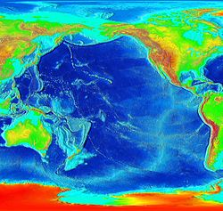
Рельєф дна
На дні Тихого океану є величезні гірські хребти та рівнини, височини та улоговини. Така різноманітність форм рельєфу дна океану тісно пов'язана з особливостями будови земної кори.
Однаковий тип земної кори материків та їхніх підводних окраїн зумовлює схожість їхнього рельєфу. На шельфі Євразії продовжуються гори й рівнини суходолу, затоплені річкові долини.
Карта глибин Тихого океану

Slide 13
Рельєф дна
Ложе океану, що має океанічний тип земної кори, - це переважно хвилясто-горбиста рівнина. Однак і тут є численні гори, у тому числі й вулканічні. Поміж ними справжнім велетнем виглядає серединно-океанічний хребет Тихого океану, який поділяють на дві частини: Південнотихоокеанське та Східнотихоокеанське підняття. Загаль­на довжина цих двох частин перевищує 11 500 км, ширина в окремих місцях досягає 850 км.

Slide 14
Рельєф дна
Складним є рельєф дна Тихого океану в перехідній зоні поблизу Євразії та Австралії, де розташовані найдовші на планеті пасма островів і найглибші жолоби. Саме тут виявили максимальну глибину не лише Тихого, а й Світового океану - Маріанський жолоб (11 022 м). У центральних областях температура води на поверхні океану впродовж року висока - від +26 до +29 °С, на півночі й півдні вона опускається до -0,5 °С. Зональні відмінності спостерігаються

Slide 15
Температура
Водночас температура води і повітря навіть у межах одного гео­графічного поясу не буває однаковою. Наприклад, у помірних широтах біля берегів Євразії температура повітря взимку становить від -20 до -22 °С, а біля берегів Північної Америки опускається лише до 0 °С. Причиною таких явищ є постійно існуюча тут область зниже­ного тиску - Алеутський мінімум, або циклон. У цій області на заході помірного поясу океану повітряні й водні маси рухаються переважно з півночі, а отже, вони холодні. На сході помірного поясу спостері­гається протилежний рух. Тому повітряні й водні маси тут порівняно теплі.

Slide 16
Температура
Зональний розподіл температур порушується також у тропічних широтах Тихого океану. Проте тут, на відміну від помірного поясу, на сході океану холодніше, ніж на заході. Причиною цього є області підвищеного тиску. У Північній півкулі це Північнотихоокеанський максимум, а в Південній - Південнотихоокеанський максимум, або антициклон.

Slide 17
Опади
Як і температура, кількість опадів над Тихим океаном також змінюється з півночі на південь. Водночас існують помітні відмінності між західною та східною частинами океану. Так, на сході тропічних широт, в областях переважання антициклонів, повітря сухіше.

Slide 18
Солоність
У розподілі солоності в Тихому океані є певні закономірності. Мінімальна солоність (менше 32 %о). Середньорічна температура спостерігається у високих широтах, тура поверхневих вод океану що пояснюється малим випаровуванням, переважанням опадів над випаровуванням і частково таненням криги. З наближенням до тропічних широт солоність зростає, досягаючи тут максимуму (понад 36 %о).

Slide 19
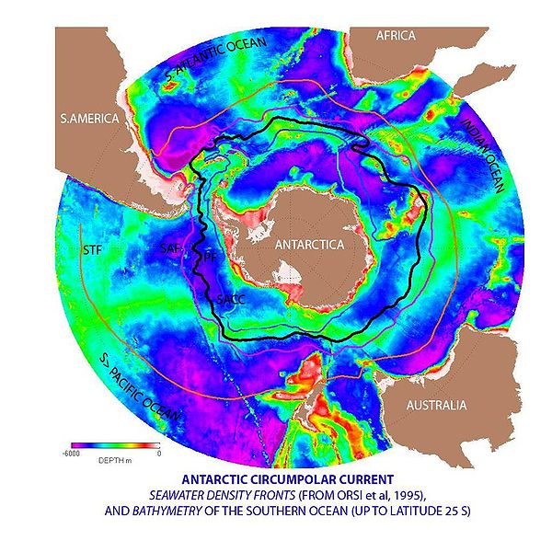
Течії
Найпотужнішою течією не лише Тихого, а й усього Світового океану є течія Західних Вітрів. Щороку вона переносить води у 200 разів більше, ніж усі річки земної кулі. Це єдина течія, що огинає всю нашу планету. Довжина її становить близько ЗО 000 км, ширина - приблизно 1000 км. У багатьох місцях потужний потік охоплює всю товщу вод.

Slide 20
Течії
Утворення такої течії поясню­ється тим, що материки не перешко­джають її рухові. З цієї самої причини вітри, які породжують течію, набувають надзвичайної сили, особливо південніше 40-ї паралелі. Тому ці широти Світового океану й називають «ревучими сороковими».
Течія Західних Вітрів - це лише південна гілка велетенського колообігу морських течій, у якому беруть участь також Перуанська і Південна Пасатна течії. Усі вони відповідно до циркуляції повітря рухаються проти годинникової стрілки.

Slide 21
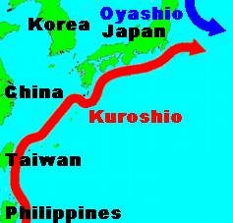
Течії
Одна з найпотужніших теплих течій Тихого океану - Куросіо. Температура води на поверхні коливається від +12 до +28 °С, тому ця течія робить клімат японського узбережжя теплішим.
Течія Куросіо разом із Каліфорнійською і Північною Пасатною течіями утворюють величезний колообіг морських течій у північному тропічному поясі. Водні маси у цьому колообігові течій під впливом циркуляції повітря рухаються за годинниковою стрілкою.

Slide 22
Джерела
Географія материків і океанів. 7 клас. В. Ю. Пестушко, Г. Ш. Уварова
http://teachua.com

